Slide 1


21世纪电子论坛原创视频
论坛地址：http://bbs.21eic.com
（四）
MATLAB控制摄像头获取图像
作者：lskyp

Slide 2

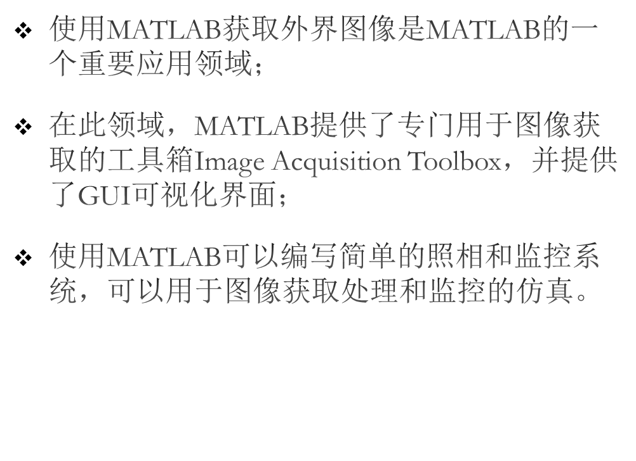

Slide 3

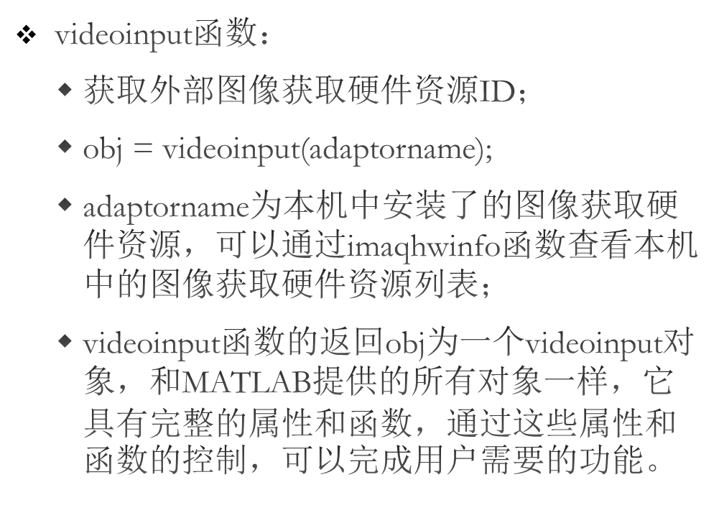

Slide 4

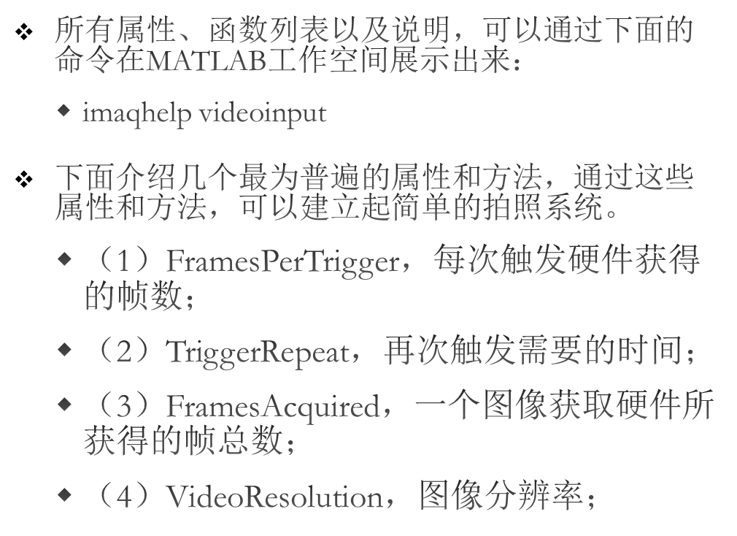

Slide 5
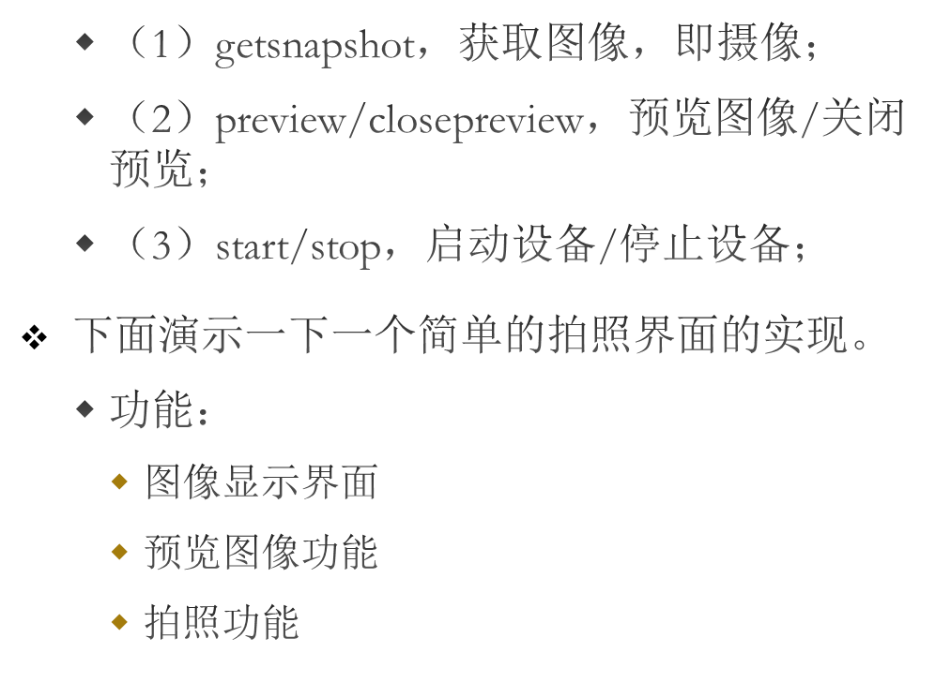

Slide 6

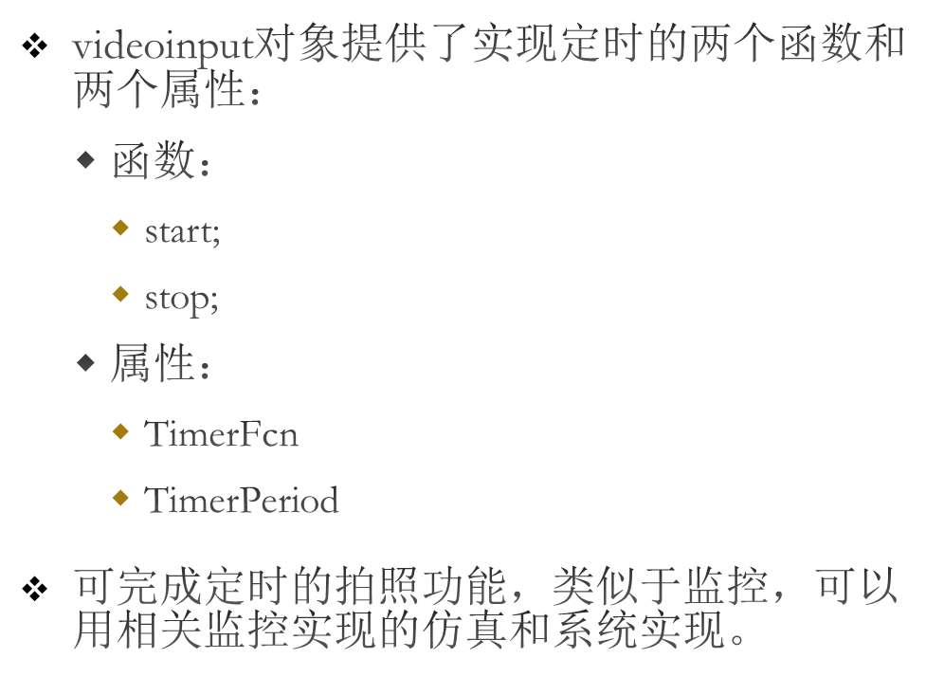

Slide 7
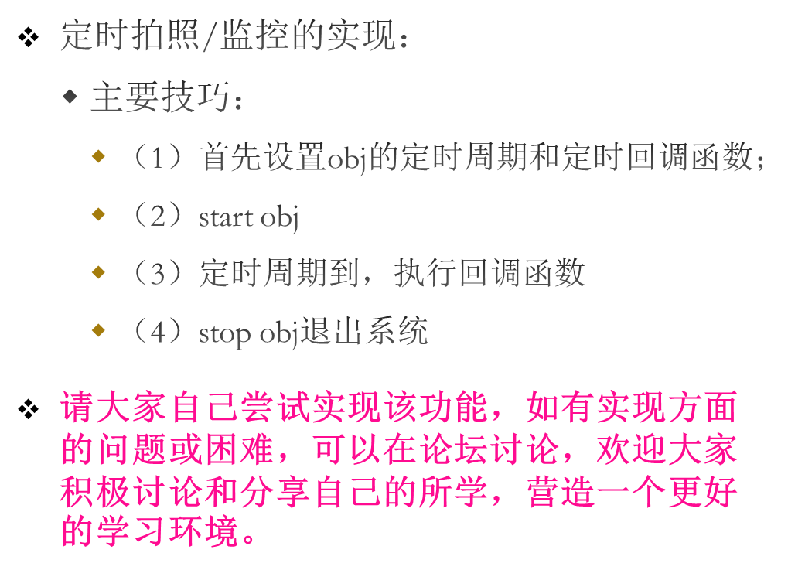

Slide 8




